Slide 1
《三买三卖技巧》
直播时间:2024年10月30日20:15
方建伟 执业编号：A1120613090012
经传多赢资深投顾。
经传十大金牌讲师，从事证券行业10余年，自创一套“股海钓鱼操作系统”，真正教中小投资者能够理解市场，更好的适应市场，在市场当中稳定的获利。

Slide 2
第一章
三种买点
第二章
三种卖点
第三章
同一只股找买卖点

Slide 3
三种买点
第一章

Slide 4
三种常见买点

Slide 5
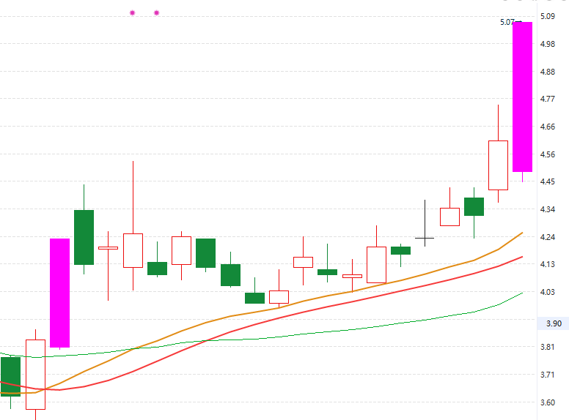
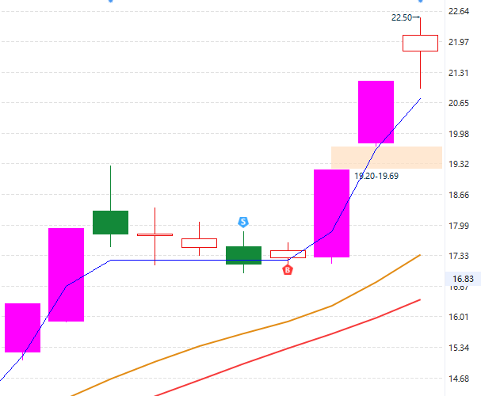
一、各类支撑型买点
智能辅助线支撑位买点
智能交易蓝线支撑位买点
支撑位买点，即个股到达某个支撑位时，比较大机会迎来支撑后的上涨，此时买入是较好时机。
软件上常用的支撑位买入有：智能辅助线、智能交易蓝线；
还有其它支撑位买入有：日均线、缺口、平台支撑位等。

Slide 6
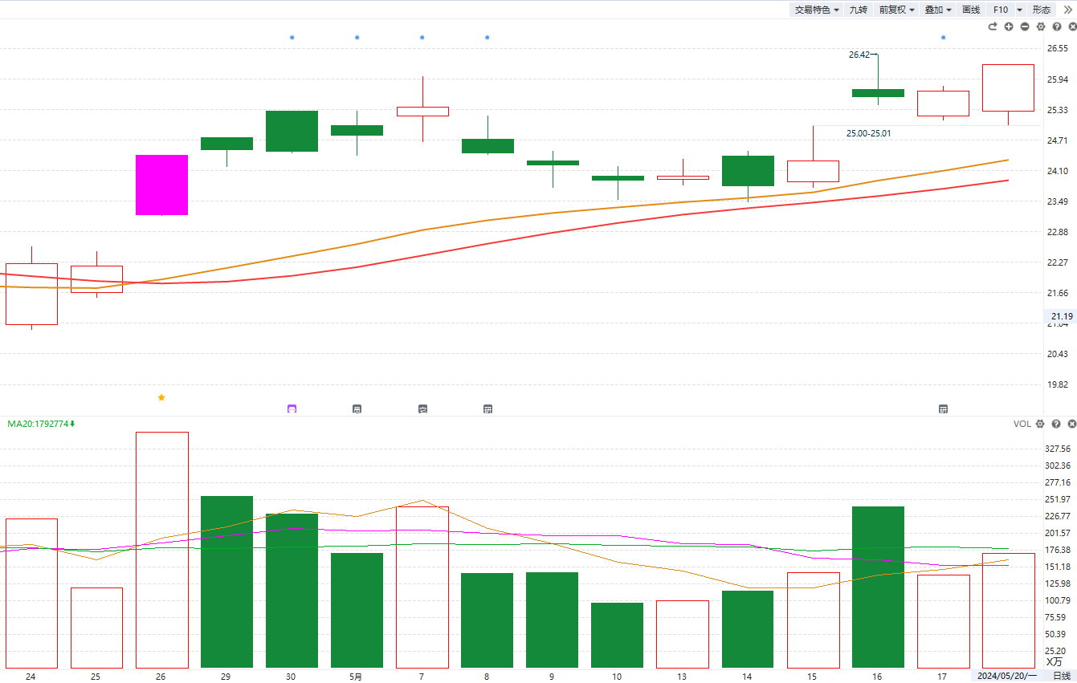
1、案例讲解
结合小阳小阴
缩量来提高胜率

Slide 7
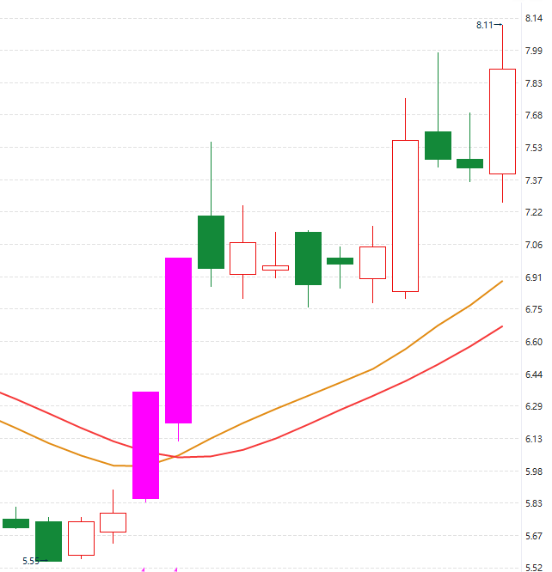
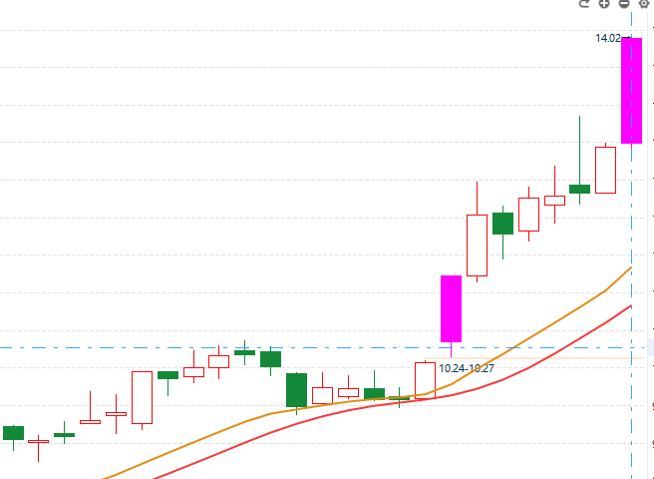
二、突破型买点
底部大阳（涨停）突破买入法
突破前期高点买入法

Slide 8
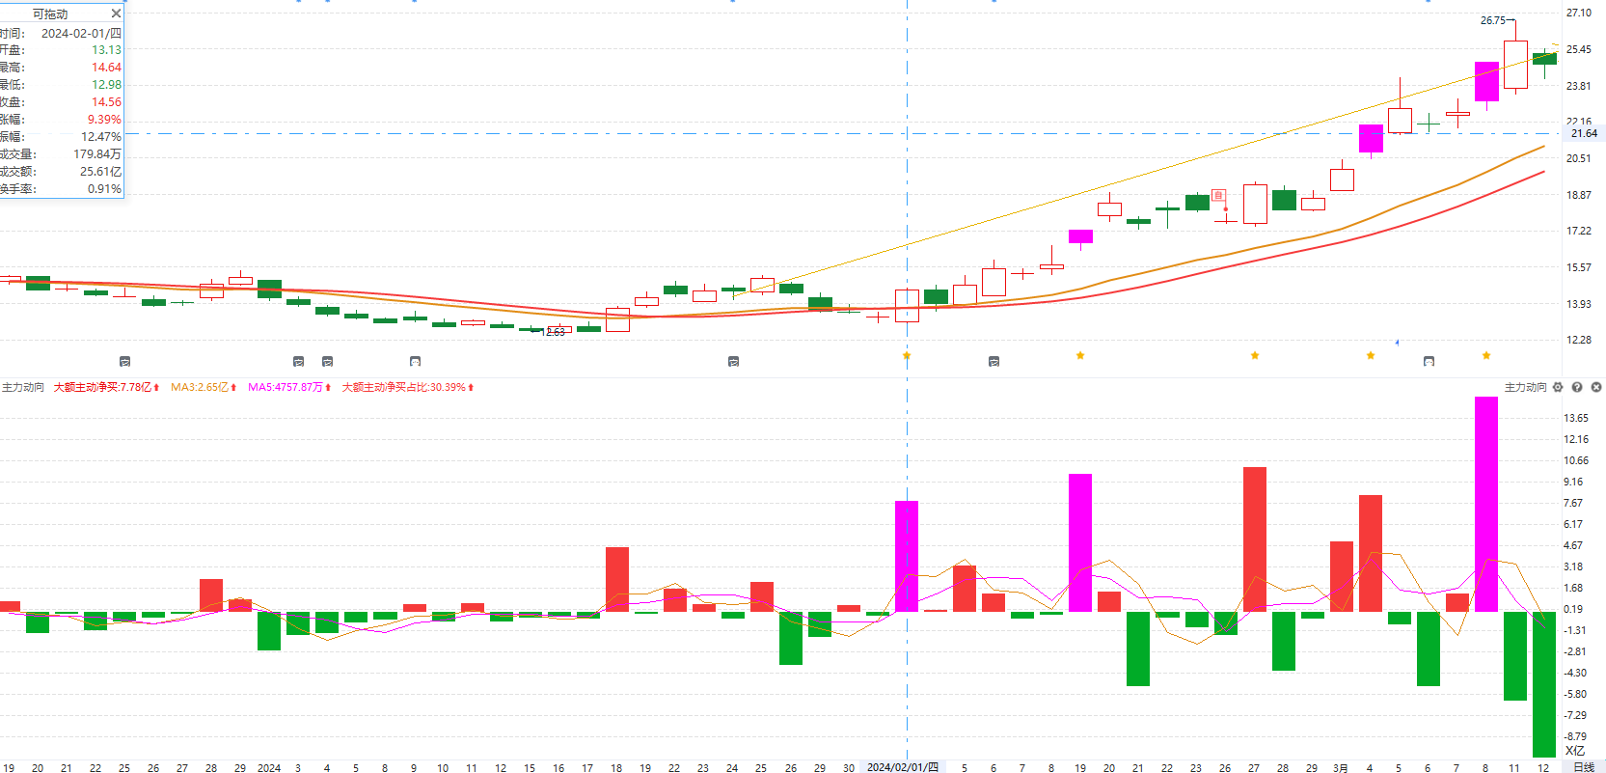
2、案例讲解
中大阳突破
主力动向紫色

Slide 9
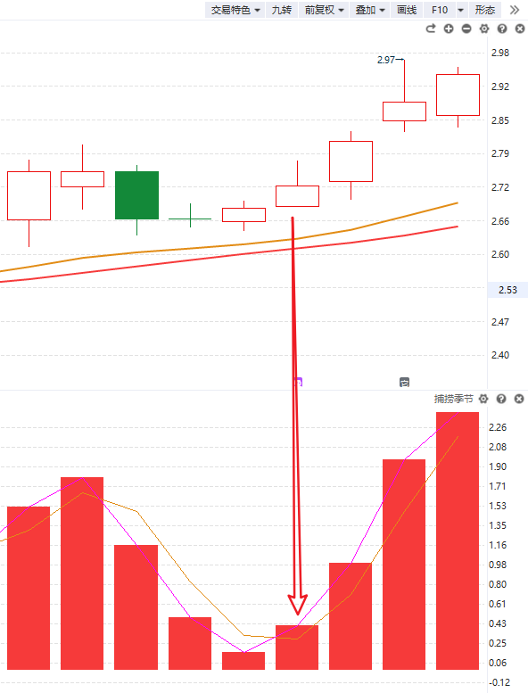
三、转折型买点
捕捞季节金叉就是一种常见的转折型买点
前面个股在下跌的过程
而金叉代表这个下跌结束，进入上涨的过程
所以金叉就是常用的转折型买点
这个转折就是：下跌转向上涨
转折型买点使用：一是结合大盘节奏，有金叉共震为优；

Slide 10
三种卖点
第二章

Slide 11
三种常见买卖点

Slide 12
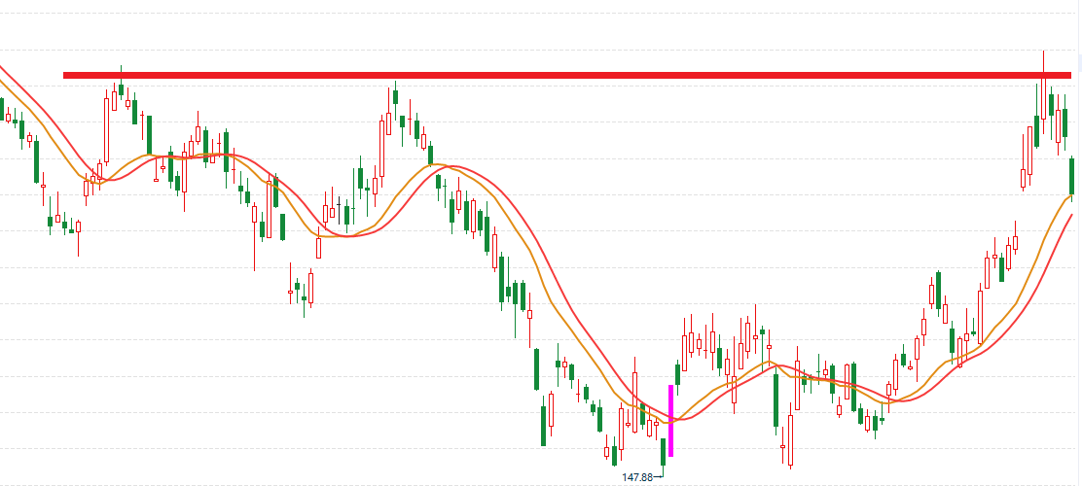
一、压力型卖点
前高点平台压力位
压力位卖点，即个股到达某个平台压力位时，特别是前高点，会有不少的套牢抛压，导致容易下跌。

Slide 13
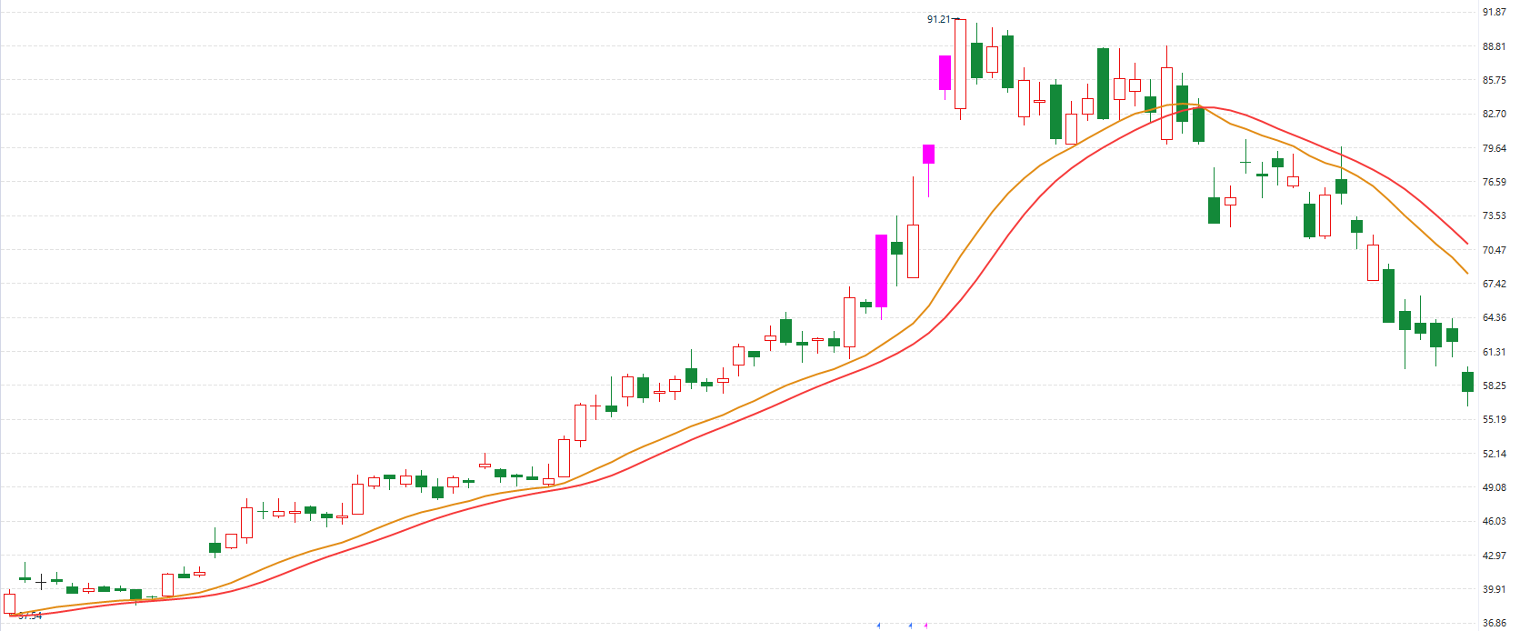
二、破位型卖点
跌破智能辅助线支撑位

Slide 14
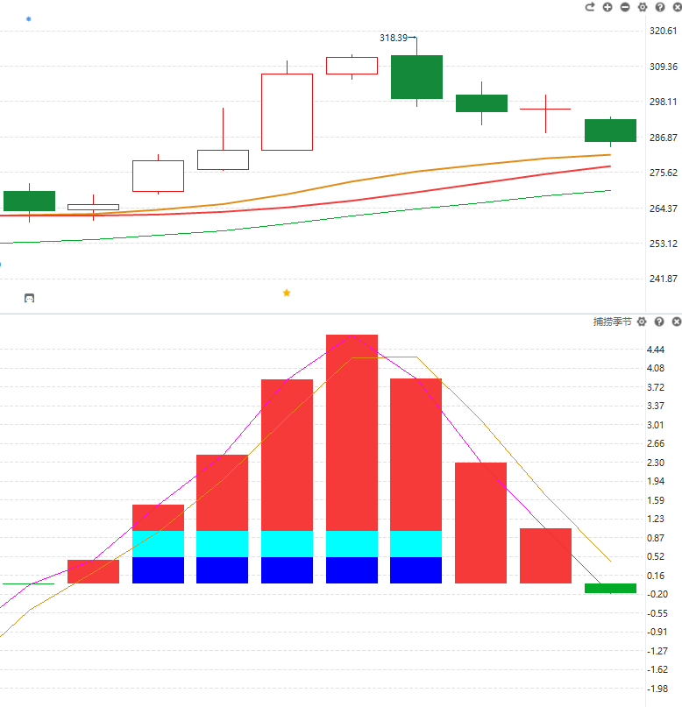
三、回落型卖点
捕捞季节死叉就是一种常见的转折型卖点
前面个股在上涨的过程
而死叉代表这个上涨结束，进入调整（下跌）的过程
所以死叉就是常用的回落型卖点
这个转折就是：上涨转向下跌
回落型卖点使用：
一是结合大盘节奏，大盘拐点容易大跌；
二是个股大涨之后出现明显的顶背离。

Slide 15
同只股买卖点
第三章

Slide 16
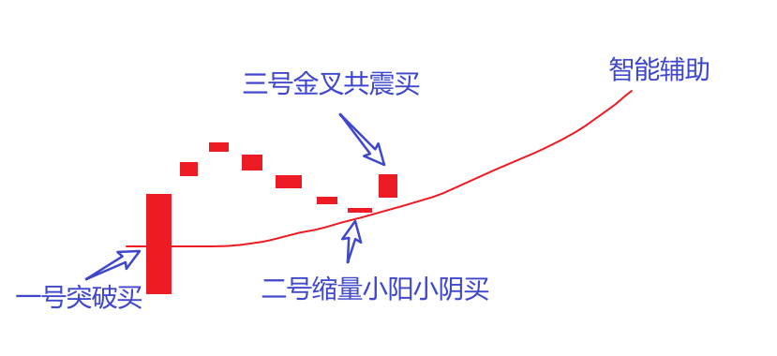
同一个股的三个买点

Slide 17
先有选股后才是买点
很多的用户有一个错误的习惯：
先看个股有没有买点，有就选，没有不选。
正确的操作是：
1、先确定方向及相应的个股；---选股第一
2、个股选好之后，等符合规则的买点；
3、买点一到，不犹豫的按方法买入。
坐公交的顺序是什么？
1、先确定自己要去哪里；
2、哪路公交可以到站目的地；
3、这路公交车来了，就上车。

Slide 18
炒股的总思路
第四章

Slide 19
股票的流程
市场环境分析
股票池建立
等卖出
1、仓位
2、节奏
1、龙头股
2、强势股
1、技术卖出
2、涨幅卖出
01
02
03
04
05
06
方向选择
等买点
复盘总结
1、热点主题
2、市场风格
1、突破型
2、回档型
3、金叉共振
1、盈亏
2、执行力

Slide 20
经传多赢，让投资遇见美好
我司所有工作人员均不允许推荐股票、不允许承诺收益、不允许代客理财、不允许合作分成、不允许私下收款，如您发现有任何违规行为，可联系400-9088-988向我们反馈!风险提示:所有信息及观点均来源于公开信息及经传软件信号显示仅供参考，不构成最终投资依据，软件作为辅助参考工具,无法承诺收益，投资者应正视市场风险，自主作出投资决策并自行承担投资风险。投资有风险，入市须谨慎!

